Slide 1
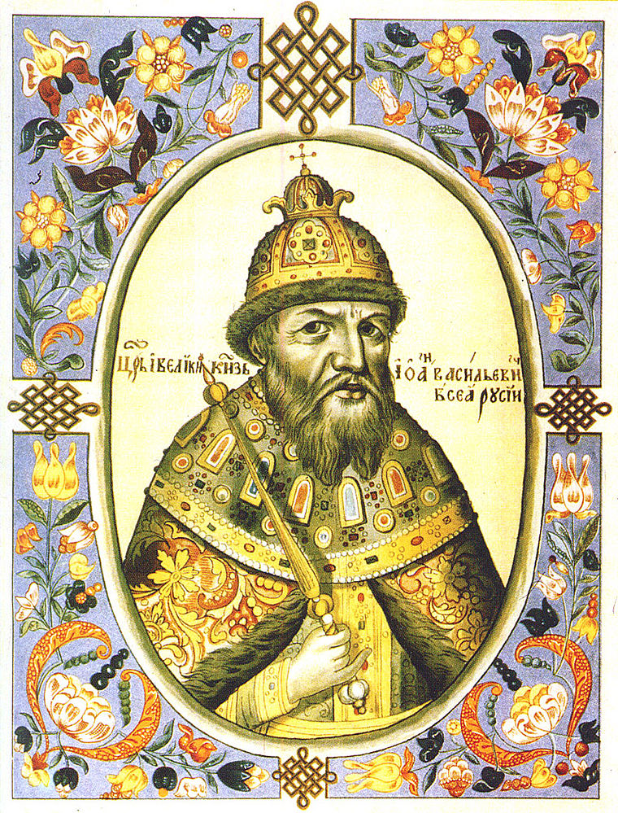
Тема
«Начало правления Ивана IV.
Реформы Избранной рады»

Slide 2
Проблемный вопрос урока:
Каковы были цели реформ, проведенных в России
в середине XVI века?

Slide 3
План урока:
1.Боярское правление. Елена Глинская.
2.Личность Ивана IV.
3.Венчание на царство.
4.Московское восстание 1547г.
5.Избранная рада.
6.Укрепление центральной власти.
7.Военная реформа.
8.Реформы местного управления и
налогообложения.

Slide 4
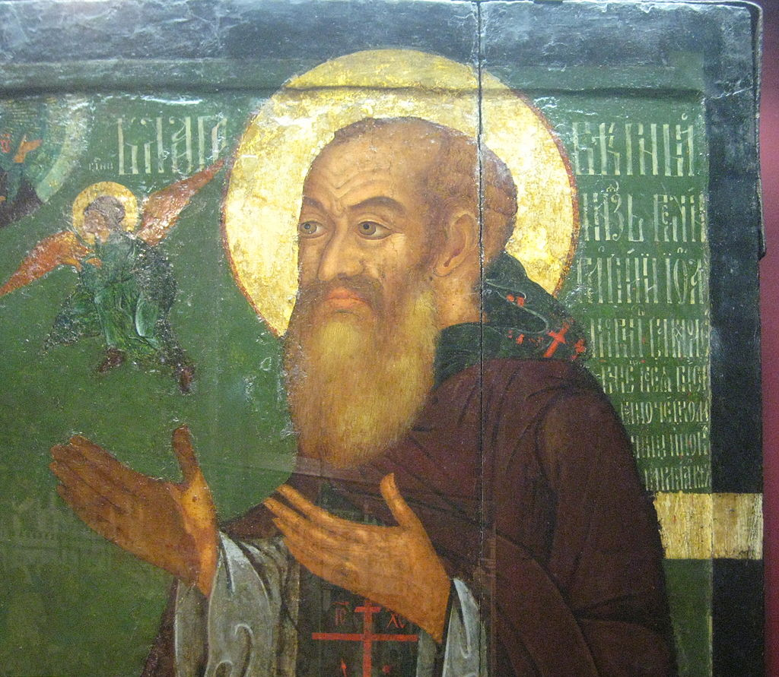
Василий III понял, что он смертельно болен. Поэтому назначил опекунский совет из семи бояр. Его так и назвали «Семибоярщина».
В совет вошли Андрей Старицкий, Михаил Глинский, Василий и Иван Шуйские. Воспитателями наследника назначил Глинского и Бельского.
Василий просил бояр править страной по совести, воспитывать сына и передать ему власть, когда исполнится ему 15 лет.
Парсунный портрет Василия III

Slide 5
Боярское правление. Елена Глинская
В декабре 1533г. умер Василий III
Назначил опекунский совет
из 7 влиятельных бояр
Бояре-опекуны возвели на престол
трехлетнего Ивана IV
Борьба за власть между боярами-опекунами Шуйскими, Бельскими и Глинскими
Власть взяла в свои руки Елена Глинская

Slide 6
Едва успев похоронить Василия III, бояре начали жестокую борьбу за власть.
Из-за угрозы расправы в Литву бежал Бельский и еще несколько опытнейших военачальников.
Затем потом был убит Михаил Глинский.

Slide 7
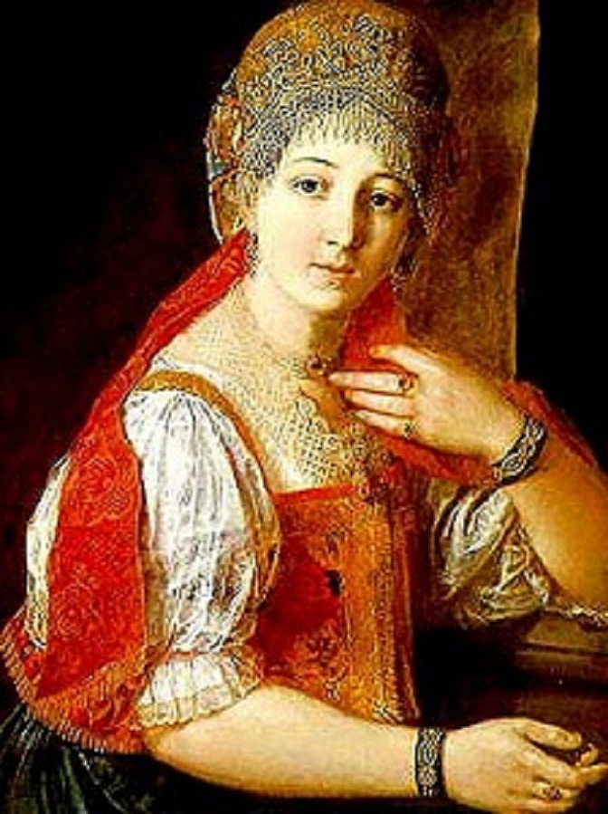
Елена Глинская (1533 – 1538гг.)
1.Расправилась с претендентами на престол.
2.Провела денежную реформу: введена единая денежная единица московский рубль.
3.1534- 1537гг. - русско-литовская война. По перемирию 1537г. Гомель перешел к Литве, за Россией остались Себеж и Заволочье.
После смерти Елены Глинской в 1538г. борьба боярских родов за власть приобрела
ожесточенный характер.

Slide 8
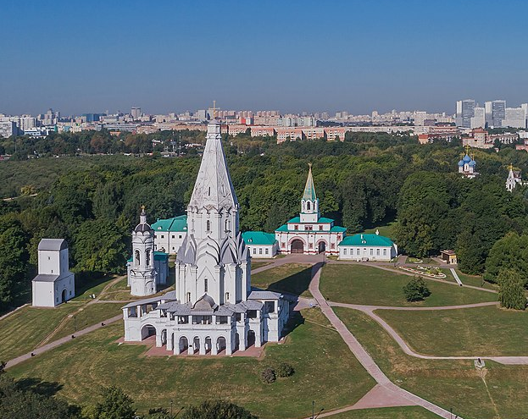
По линии отца Иван IV был Рюриковичем,
а по материнской линии он потомок Мамая.
Родился 25 августа 1530 года. При рождении в Москве бушевала сильная гроза, многие говорили, что правитель будет грозным!
При рождении будущего царя заложили церковь Вознесения в Коломенском.

Slide 9
Личность Ивана IV
Работа с текстом стр. 43

Slide 10

Детство Ивана IV
«Нас же с покойным братом Георгием начали воспитывать, как иностранцев или нищих. Какой только нужды не натерпелись мы в одежде и в пище! Ни в чём нам воли не было; ни в чём не поступали с нами, как следует поступать с детьми. (…) Как исчислить подобные тяжёлые страдания, перенесённые мною в юности? Сколько раз мне и поесть не давали вовремя. Что же сказать о доставшейся мне родительской казне? Всё расхитили коварным образом».
Иван рос беспризорным, но зорким сиротой в обстановке придворных интриг, борьбы и насилия, проникавших в его детскую опочивальню даже ночью.
Детство осталось в памяти Ивана как время обид и унижений, конкретную картину которых он лет через 20 дал в своих письмах к князю Курбскому.

Slide 11
Личность Ивана IV
Каким образом обстановка начала правления Ивана IV могла повлиять на формирование его личности?
Какие черты личности Ивана IV вам симпатичны, а какие нет ?

Slide 12
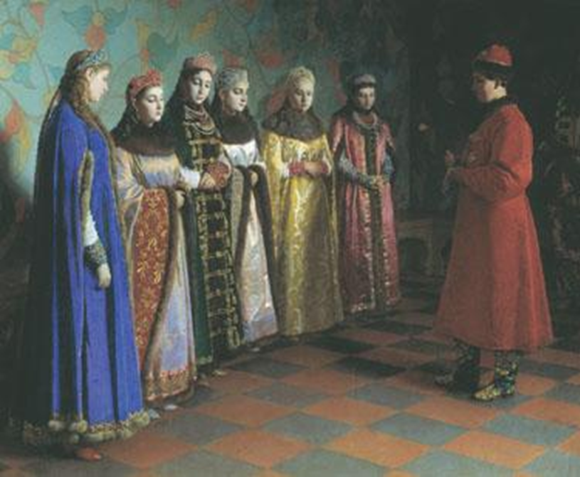
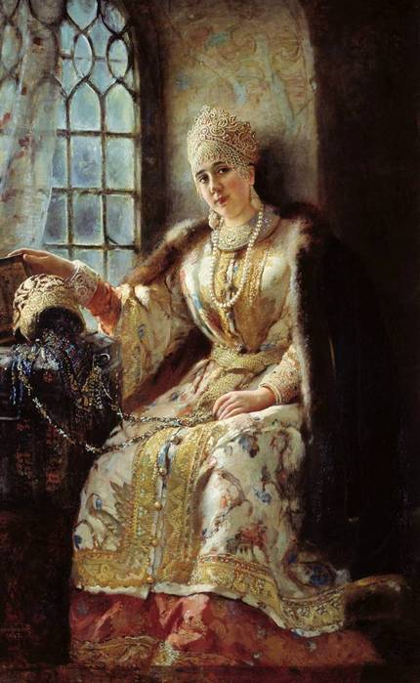
Венчание на царство
Достигнув 16 лет, Иван IV объявил митрополиту и боярам о своем желании жениться и принять царский венец. Он выбрал себе в жены простую боярышню из рода Федора Кошки, Анастасию Романовну Юрьеву.

Slide 13
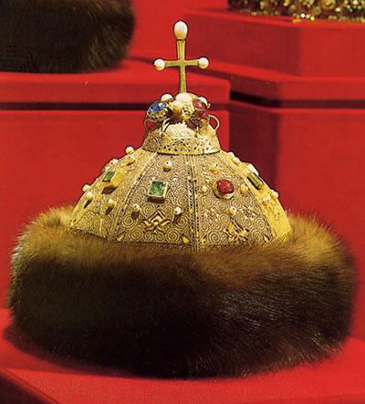
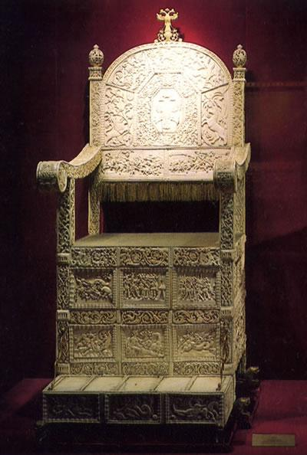
16 января 1547г. в Успенском соборе Московского Кремля состоялось торжественное венчание
Ивана IV на царство.
Работа с текстом стр.44
Каково было значение венчания Ивана IV на царство?
1.Иван IV стал первым в истории России «боговенчанным царем».
2.Повысился международный авторитет России.
3.Российский государь приравнивался к самым знатным правителям мира.

Slide 14
16 января 1547г. в Успенском соборе Московского Кремля состоялось торжественное венчание
Ивана IV на царство.

Slide 15
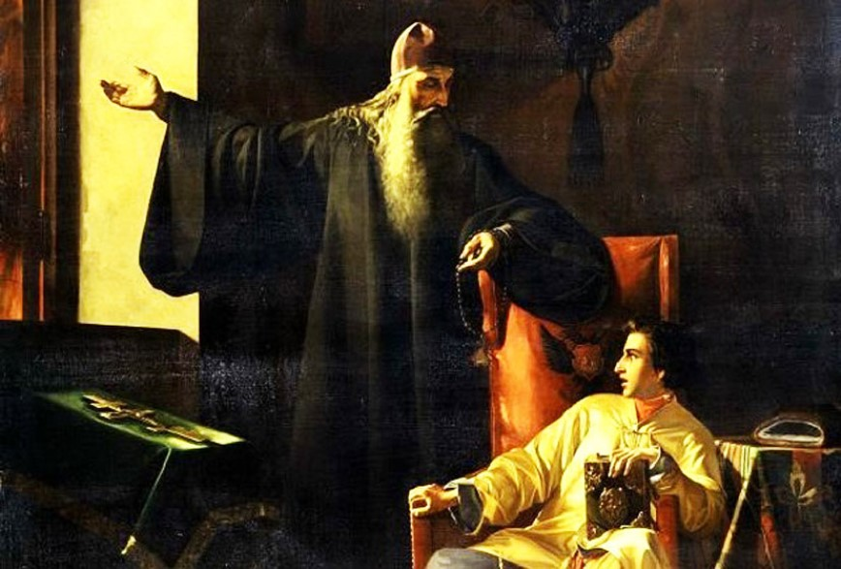
Московское восстание 1547г.

Slide 16
Московское восстание 1547г.
Причины восстания:
злоупотребление бояр в борьбе за власть, беззаконие, взяточничество, недовольство возвышением Глинских.
Грандиозный пожар в Москве уничтожил почти весь город.
Москвичи во всём обвинили Глинских.
26 июня 1547г. вооруженные горожане ворвались с требованием выдать Глинских.
Царь с семьей выехал в село Воробьево.
Народное восстание в Москве и других городах убедили царя в необходимости проведения реформ по укреплению центральной власти.

Slide 17
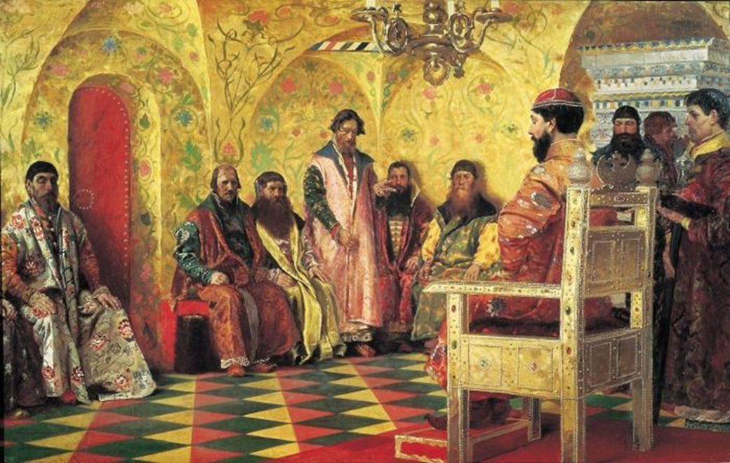
Избранная рада
Избранная рада — это неофициальное правительство при Иване Грозном в первое деся­тилетие его царствования (1549-1560 годах)
Состав Избранной рады
1. Дворянин А.Ф.Адашев
2. Священник Сильвестр
3. Князь М.И.Воротынский
4. Князь А.М.Курбский
5. Боярин И.В.Шереметев
6. Дьяк И.М.Висковатый
Избранную раду поддерживал глава Русской православной церкви митрополит Макарий.

Slide 18
Реформы Избранной рады
Реформа центрального управления
Судебная
Церковная
Военная
Реформа местного управления

Slide 19
Реформы Избранной рады

Slide 20
Реформы Избранной рады
Реформа центрального управления

Slide 21
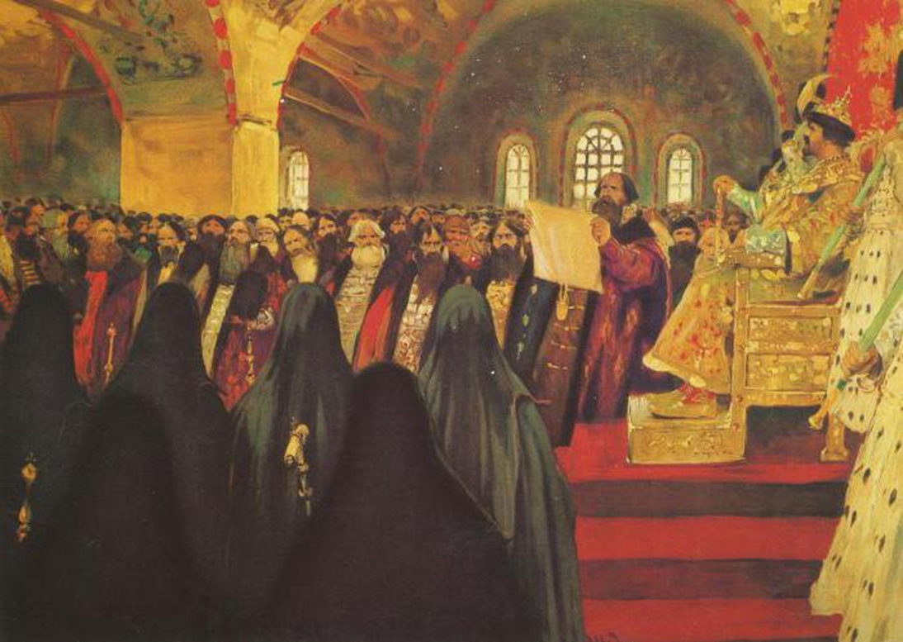
Укрепление центральной власти.
В 1549г. Иван IV собрал в Москве представителей боярства, духовенства и служилых людей для обсуждения преобразований.
Это был первый в истории России Земский собор - собрание представителей всех русских земель.
С какой целью созывались Земские соборы? Кто был участником ? Работа с текстом стр.45
Земские соборы решали особо важные государственные вопросы.
В последующие годы на Земские соборы стали приглашать представителей всех слоев населения (кроме крепостных крестьян).
Участники Земских соборов назначались властями.

Slide 22
Реформы Избранной даты

Slide 23
Реформы Избранной рады
Судебная

Slide 24
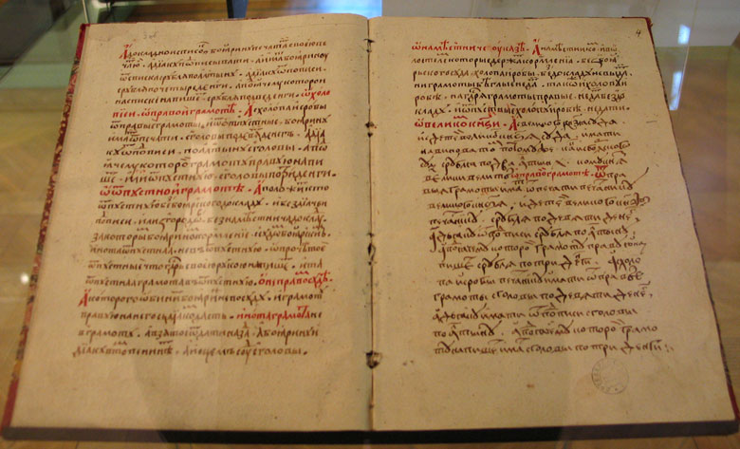
В 1550 г. на Земском соборе был утвержден новый
Судебник.
Работа с текстом стр.45
1.Увеличен размер пожилого при переходе крестьян.
2.Ужесточались наказания для разбойников.
3.Вводились наказания за взятки.
4.Ограничивались права наместников.
5 Боярская дума стала высшим законодательным органом при царе.
6.закончилось формирование системы приказов.

Slide 26
Реформы Избранной рады
Церковная

Slide 27
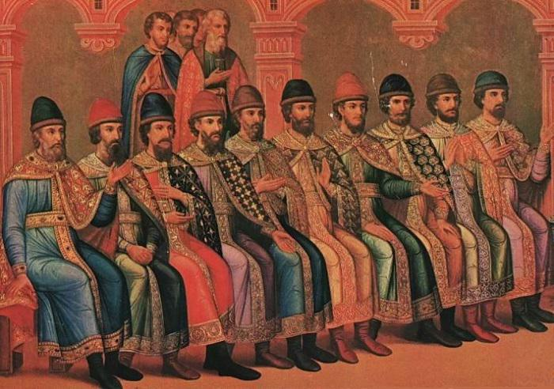
В 1551 г. состоялся церковный собор, которым руководил митрополит Макарий. Принятый собором Сборник документов состоял из 100 глав, поэтому собор был назван Стоглавым.
Какие решения были приняты на соборе ?
Работа с текстом стр.? 46
1.Приведены к единообразию церковные обряды.
2.Все местные святые признаны общерусскими.
3.Разработаны правила поведения для духовенства, с целью повышения его образовательного и нравственного уровня.

Slide 29
Реформы Избранной рады
Военная

Slide 30
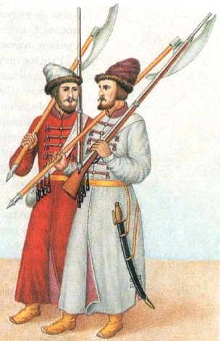
Военная реформа.
В 1550г. Была проведена военная реформа.
Работа с текстом стр.46
1.Ограничено местничество.
2.Создана избранная тысяча.
3.Созданы стрелецкие полки..
4. 1556г. Принято Уложение о службе.

Slide 31
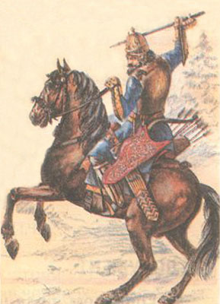
В 1556г. принято Уложение о службе.
1. С каждых 100 четвертей земли на службу должен был явиться один вооруженный конный воин.
2.Если земли было 200 четвертей, то ее владелец приводил еще одного вооруженного человека.
Какое значение имел этот документ?
Уложение о службе уравнивало права вотчинников и помещиков, способствовало формированию общерусского служилого земледельческого сословия, обязанного нести военную службу.

Slide 33
Реформы Избранной рады
Реформа местного управления

Slide 34
Реформы местного управления и налогообложения.
В 1556г. Проведена реформа местного управления.
Работа с текстом стр. 47
1.Упразднено кормление.
2.Упразднено наместническое правление.
3.В уездах учреждались должности губных старост.
4.Управления черносошными крестьянами и городскими общинами осуществляли земские старосты.
5.В городах избирались городовые приказчики.

Slide 35
Выборные органы наделялись широкими полномочиями:
1.Вершили суд.
2.Следили за соблюдением законов и порядка.
3.Осуществляли сбор податей.
Права самоуправления получило и духовенство.
Органы самоуправления защищали интересы избиравшего их населения.
Установлена единица налогообложения СОХА и размер, взимаемых с нее повинностей ТЯГЛО.

Slide 37
Каковы были цели реформ, проведенных в России
в середине XVI века?

Slide 38
Подведем итоги
Реформы Ивана IV, проведенные совместно с Избранной, были направлены на централизацию страны.
При их проведении власть стремилась достичь согласия между интересами государства и населения.
Реформы намечали путь развития Российского государства как сословно – представительной монархии.

Slide 39
Домашнее задание:
1. Параграф №6
2. Стр. 48 «Изучаем документы» - вопросы.
3. Стр. 49 термины (выучить).
4. Стр. 49-50 «Историки спорят»

